Slide 1
Celostátní jednání zástupců odborových organizací s premiérem ČR Andrejem Babišem
Odborový svaz zdravotnictví a sociální péče ČR

Slide 2
České nemocnic realita roku 2018
Kritický nedostatek personálu
Diskriminační odměňování
Nejistota naplnění slibu předcházející vlády o zvýšení platů a mezd pro zaměstnance od 1. ledna 2018

Slide 3
Kritický nedostatek personálu
Nedostatek zdravotnického personálu v nemocnicích vede:
k ohrožení kvality poskytované péče,
k ohrožení fungování či další existence některých oddělení nemocnic, případně celých nemocnic,
k přetěžování zbývajících zaměstnanců, kteří proto postupně také odcházejí, což situaci dále zhoršuje,
ohrožení bezpečnosti práce zaměstnanců.

Slide 4
Kritický nedostatek personálu
Realizace tří dotazníkových šetření 2014, 2015, 2016
Přibližně stejný počet respondentů
Stejně formulované dotazy
o kolik pacientů se stará jedna sestra?
pracujete souběžně na více odděleních?
změnilo se u vás personální obsazení?
můžete se o své pacienty starat, jak byste chtěli a měli?
je vás na vaši práci dostatek?
mají finanční úspory vliv na kvalitu péče a počet zaměstnanců?
můžete v průběhu pracovní směny čerpat přestávky v práci?
je vaše práce vyčerpávající?
Strana MZ minimální reakce

Slide 5
Diskriminační odměňování
V České republice dvě právní formy nemocnic s rozdílným odměňováním
příspěvkové organizace = odměňování platem - 96 000 zaměstnanců
obchodní společnosti = odměňování mzdou - 55 000 zaměstnanců
příspěvkové organizace = státní tabulky,
obchodní společnosti = mzda,

Slide 6
Všeobecné sestry, Porodní asistentky (§ 5 a § 6)
Průměrné PLATY v roce 2016 – statistika UZIS
povolání | akutní péče | akutní péče_FN | následná péče | nelůžková péče | PRŮMĚR
Všeobecná sestra §5 | 31 188 | 34 289 | 33 114 | 32 649 | 32 838
Porodní asistentka §6 | 28 920 | 33 013 | 25 890 | 29 991 | 30 683
PRŮMĚR | 31 054 | 34 237 | 33 112 | 32 647 | 32 755

Slide 7
Všeobecné sestry, Porodní asistentky (§ 5 a § 6)
Průměrné MZDY v roce 2016 – statistika UZIS
povolání | akutní péče | akutní péče_FN | následná péče | nelůžková péče | PRŮMĚR
Všeobecná sestra §5 | 27 538 |  | 18 815 | 25 709 | 27 437
Porodní asistentka §6 | 27 590 |  | 25 641 | 25 044 | 27 035
PRŮMĚR | 27 586 |  | 25 636 | 25 056 | 27 056

Slide 8
Vývoj průměrných příjmů
VŠEOBECNÝCH SESTER A PORODNÍCH ASISTENTEK
TYP ZZ | PŘÍJMY | 2010 | 2011 | 2012 | 2013 | 2014 | 2015 | 2016
akutní péče | PLAT | 26 042 | 26 459 | 27 211 | 27 036 | 27 597 | 29 205 | 31 054
akutní péče | MZDA | 23 833 | 24 077 | 24 111 | 24 023 | 24 634 | 26 003 | 27 586
akutní péče_FN | PLAT | 28 726 | 29 762 | 30 948 | 30 166 | 30 583 | 32 068 | 34 237
následná péče | PLAT | 27 534 | 27 623 | 28 813 | 28 215 | 29 567 | 31 321 | 33 112
následná péče | MZDA | 22 242 | 22 748 | 23 002 | 22 991 | 23 423 | 24 781 | 25 636
nelůžková péče | PLAT | 28 721 | 29 209 | 29 878 | 30 172 | 31 247 | 32 345 | 32 647
nelůžková péče | MZDA | 18 905 | 19 770 | 20 036 | 21 432 | 20 434 | 21 650 | 25 056
PRŮMĚR |  | 25 827 | 26 283 | 26 703 | 26 500 | 27 134 | 28 491 | 30 280

Slide 9
Tabulky má každá nemocnice
PS | délka praxe | 10 | o.s. |  | 11 | o.s.
1 | do 1 roku | 21 300 | 18 390 | -2 910 | 23 160 | 19 990 | -3 170
2 | do 2 let | 22 100 |  |  | 24 020
3 | do 4 let | 22 960 | 19 500 | -3 460 | 24 960 | 20 730 | -4 230
4 | do 6 let | 23 830 |  |  | 25 880
5 | do 9 let | 24 730 | 20 500 | -4 230 | 26 860 | 22 500 | -4 360
6 | do 12 let | 25 650 |  |  | 27 880
7 | do 15 let | 26 620 | 22 200 | -4 420 | 28 920 | 24 300 | -4 620
8 | do 19 let | 27 630 | 23 700 | -3 930 | 30 030 | 26 400 | -3 630
9 | do 23 let | 28 670 | 25 100 | -3 570 | 31 150 | 27 700 | -3 450
10 | do 27 let | 29 760 |  |  | 32 330
11 | do 32 let | 30 890 | 26 300 | -4 590 | 33 520 | 28 800 | -4 720
12 | nad 32 let | 32 070 | 27 300 | -4 770 | 34 810 | 29 800 | -5 010
 | průměry | 26 351 | 22 874 | -3 985 | 28 627 | 25 028 | -4 149

Slide 10
VŠEOBECNÁ SESTRA - JIP
ZÁKLADNÍ / PLATOVÝ TARIF V Kč/měsíc

Slide 11
VŠEOBECNÁ SESTRA - JIP
CELKEM MZDA/CELKEM PLAT v Kč/měsíc

Slide 12
VŠEOBECNÁ SESTRA
ZÁKLADNÍ MZDA/ PLATOVÝ TARIF v Kč/měsíc

Slide 13
VŠEOBECNÁ SESTRA
CELKEM MZDA/CELKEM PLAT v Kč/měsíc

Slide 14
DĚTSKÁ SESTRA
ZÁKLADNÍ MZDA/ PLATOVÝ TARIF v Kč/měsíc

Slide 15
DĚTSKÁ SESTRA
CELKEM MZDA/CELKEM PLAT v Kč/měsíc

Slide 16
PRAKTICKÁ SESTRA
ZÁKLADNÍ MZDA/ PLATOVÝ TARIF v Kč/měsíc

Slide 17
PRAKTICKÁ SESTRA
CELKEM MZDA/CELKEM PLAT v Kč/měsíc

Slide 18
OŠETŘOVATELKA
ZÁKLADNÍ MZDA/ PLATOVÝ TARIF v Kč/měsíc

Slide 19
OŠETŘOVATELKA
CELKEM MZDA/CELKEM PLAT v Kč/měsíc

Slide 20
SANITÁŘKA
ZÁKLADNÍ MZDA/ PLATOVÝ TARIF v Kč/měsíc

Slide 21
SANITÁŘKA
CELKEM MZDA/CELKEM PLAT v Kč/měsíc

Slide 22
PORODNÍ ASISTENTKA
ZÁKLADNÍ MZDA/ PLATOVÝ TARIF v Kč/měsíc

Slide 23
PORODNÍ ASISTENTKA
CELKEM MZDA/CELKEM PLAT v Kč/měsíc

Slide 24
FYZIOTERAPEUT
ZÁKLADNÍ MZDA/ PLATOVÝ TARIF v Kč/měsíc

Slide 25
FYZIOTERAPEUT
CELKEM MZDA/CELKEM PLAT v Kč/měsíc

Slide 26
KUCHAŘKA
ZÁKLADNÍ MZDA/ PLATOVÝ TARIF v Kč/měsíc

Slide 27
KUCHAŘKA
CELKEM MZDA/CELKEM PLAT v Kč/měsíc

Slide 28
UKLÍZEČKA
ZÁKLADNÍ MZDA/ PLATOVÝ TARIF v Kč/měsíc

Slide 29
UKLÍZEČKA
CELKEM MZDA/CELKEM PLAT v Kč/měsíc

Slide 30
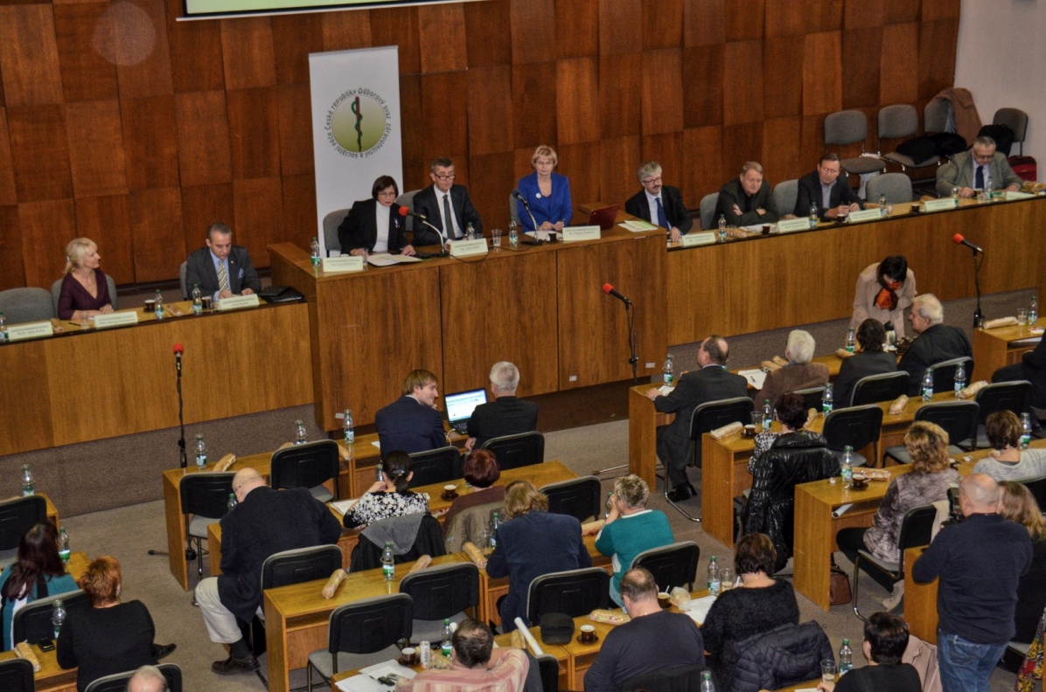
Naplnění slibu zvýšení platů a mezd

Slide 31
Doporučení OSZSP ČR
Naplnění slibu navýšení tarifních a mzdových tarifů o 10 % od 1. ledna 2019 všem zaměstnancům nemocnic
Srovnat podmínky příplatků za směnnost
Sjednotit odměňování zaměstnanců nemocnic pod systém platů (novela ZP §109)
Pokusit se vytvořit podmínky pro navýšení počtu zdravotníků v nemocnicích

Slide 32

Děkuji za pozornost
děkuji za pozornost a pomoc

